Slide 1
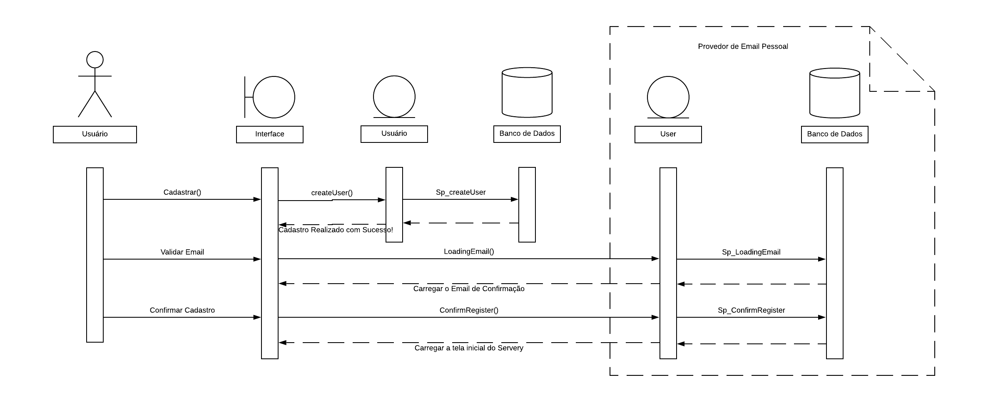
CASO DE USO “UC001 – FAZER CADASTRO”

Slide 2
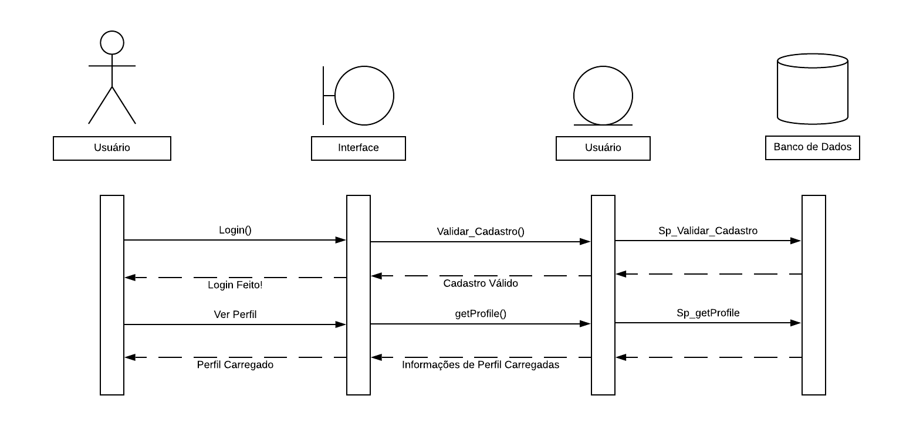
CASO DE USO “UC002 – VERIFICAR CADASTRO”

Slide 3
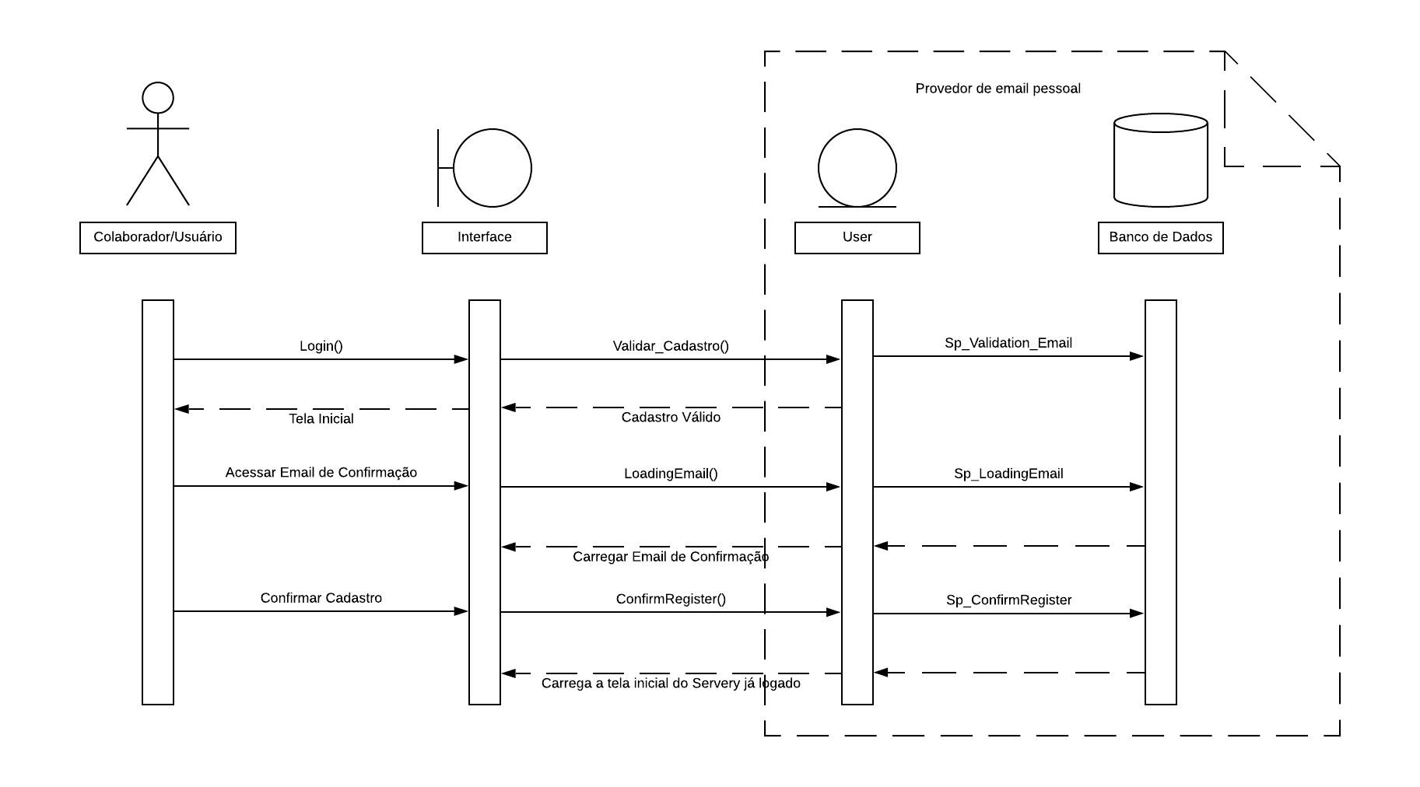
CASO DE USO “UC003 – CONFIRMAR CADASTRO”

Slide 4
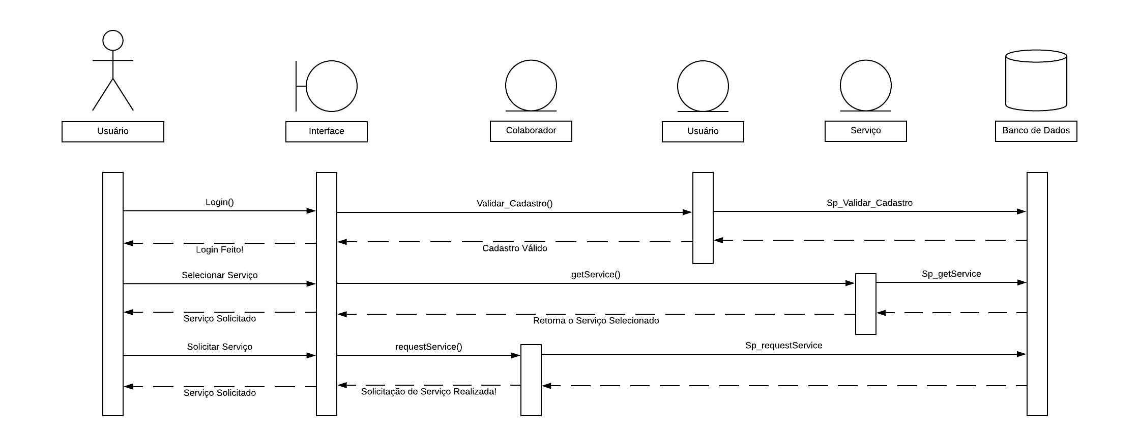
CASO DE USO “UC004 – SOLICITAR SERVIÇO”

Slide 5
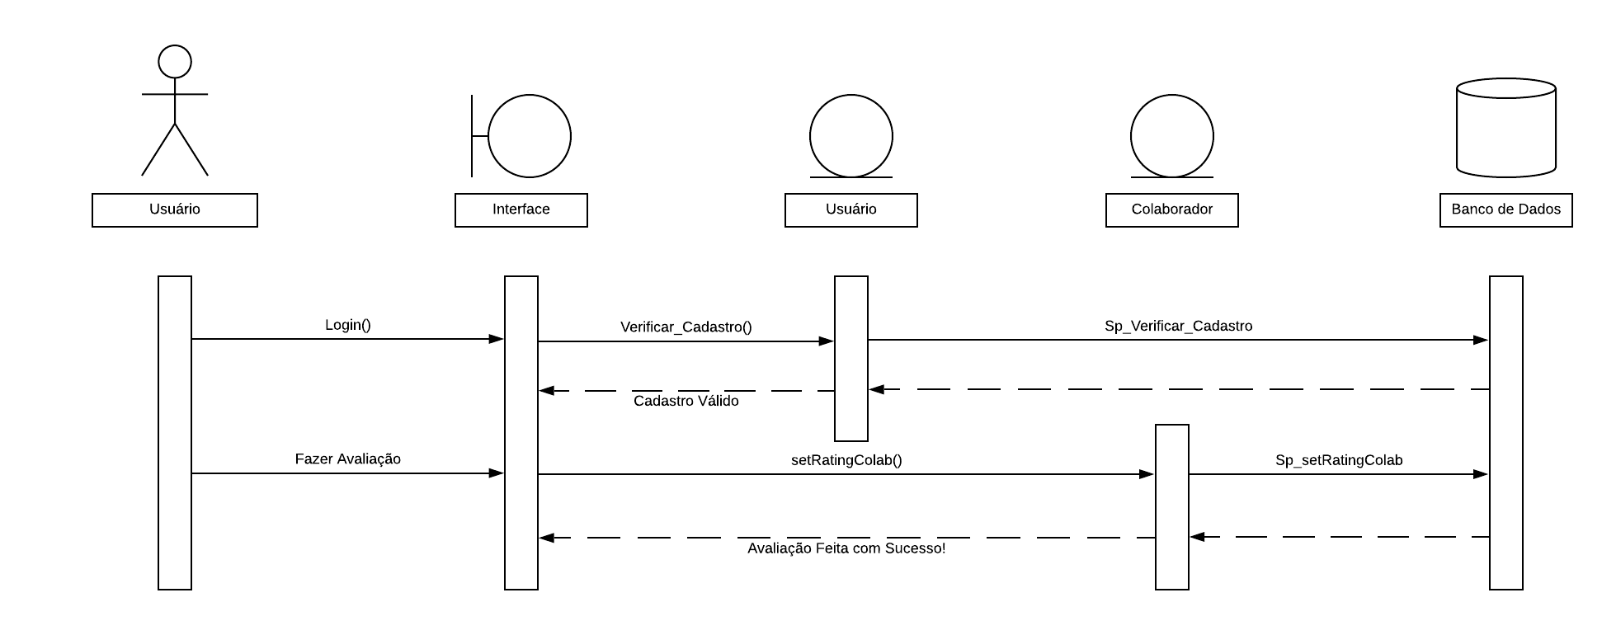
CASO DE USO “UC005 – FAZER AVALIAÇÃO”

Slide 6
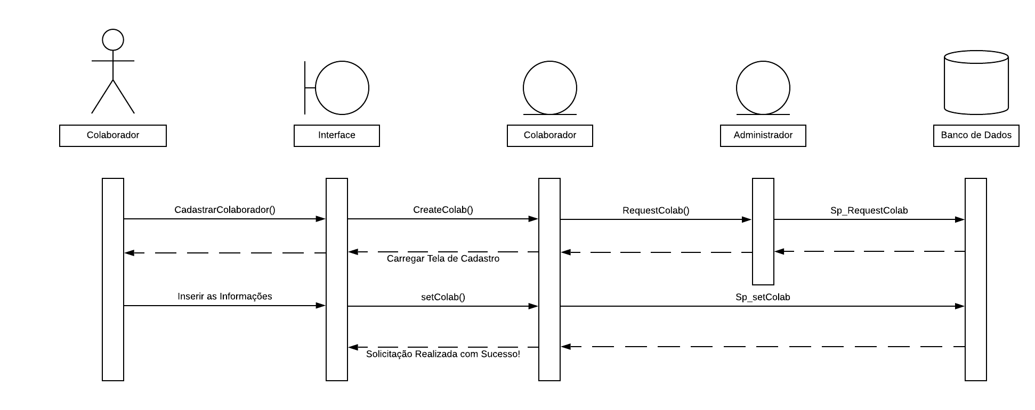
CASO DE USO “UC006 – SOLICITAR CADASTRO”

Slide 7
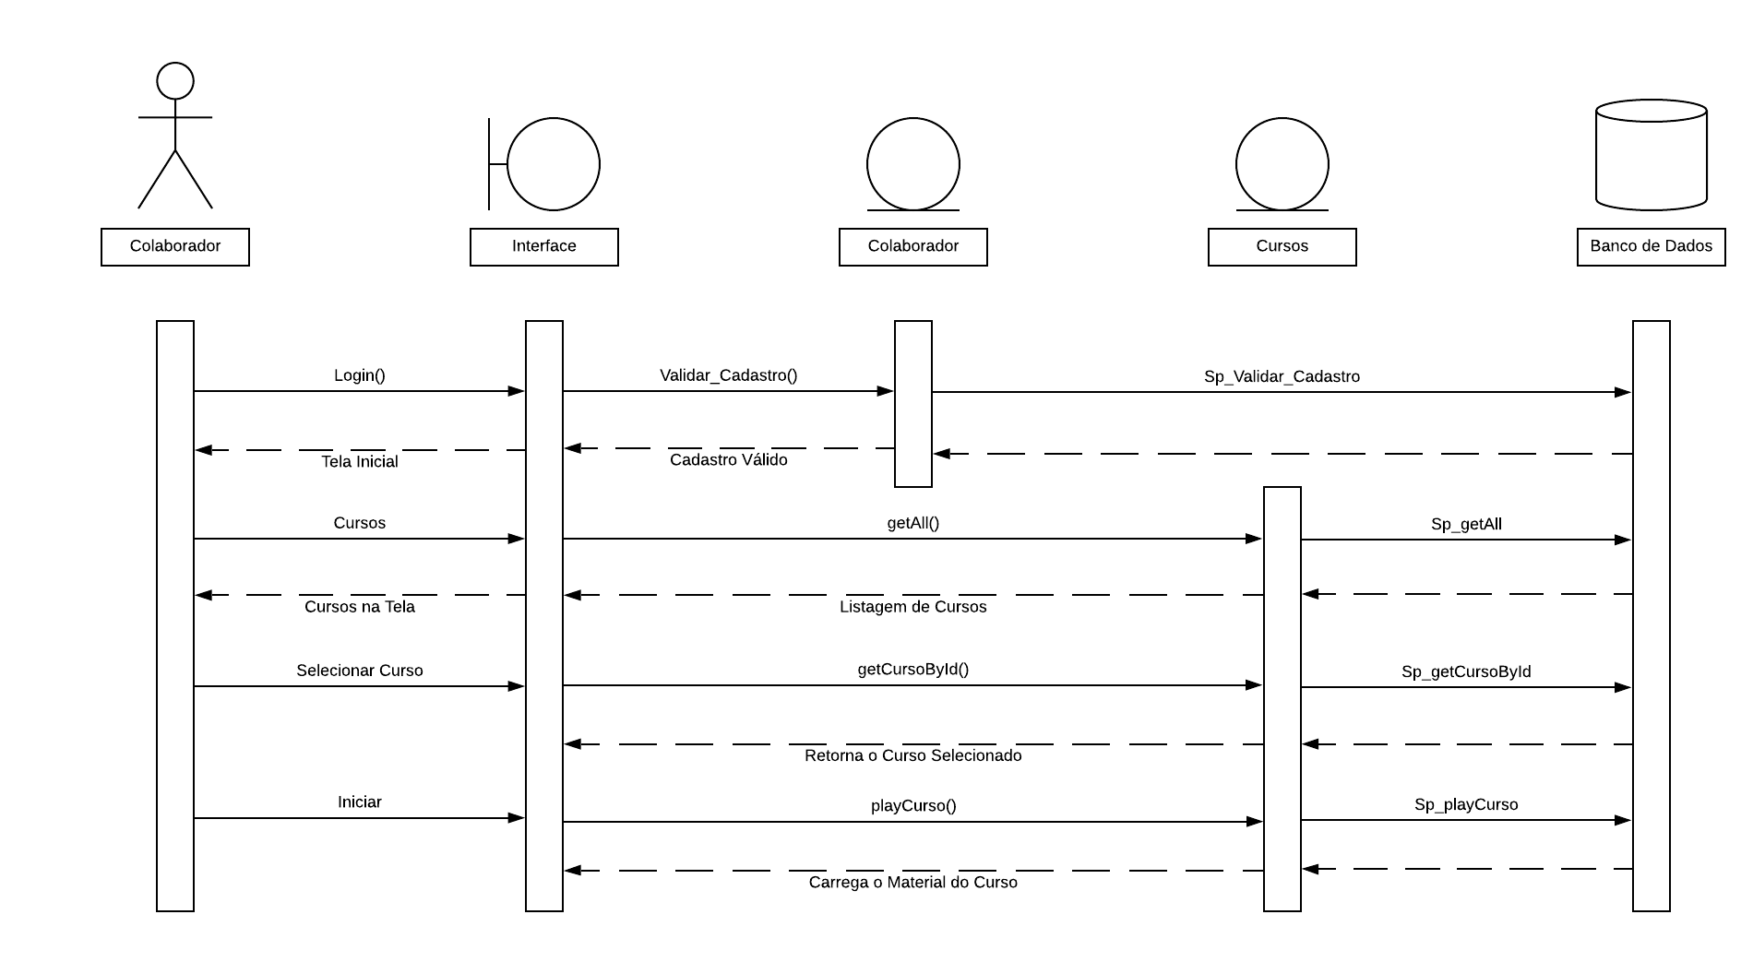
CASO DE USO “UC007 – FAZER CURSO”

Slide 8
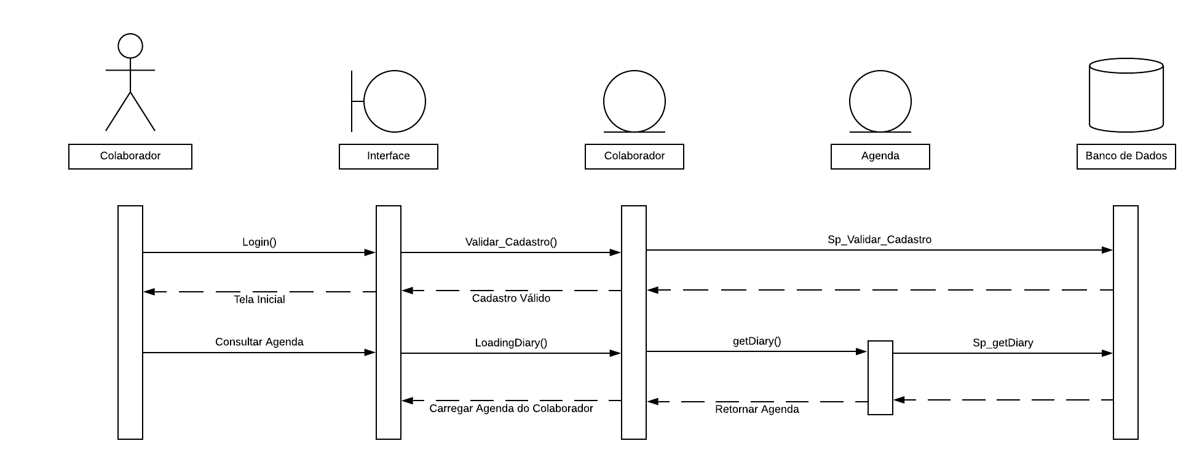
CASO DE USO “UC008 – CONSULTAR AGENDA”

Slide 9
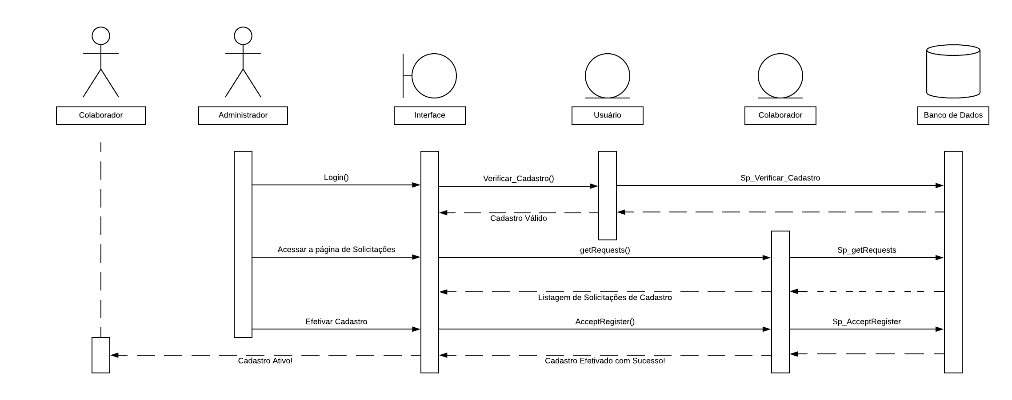
CASO DE USO “UC009 – EFETIVAR CADASTRO”

Slide 10
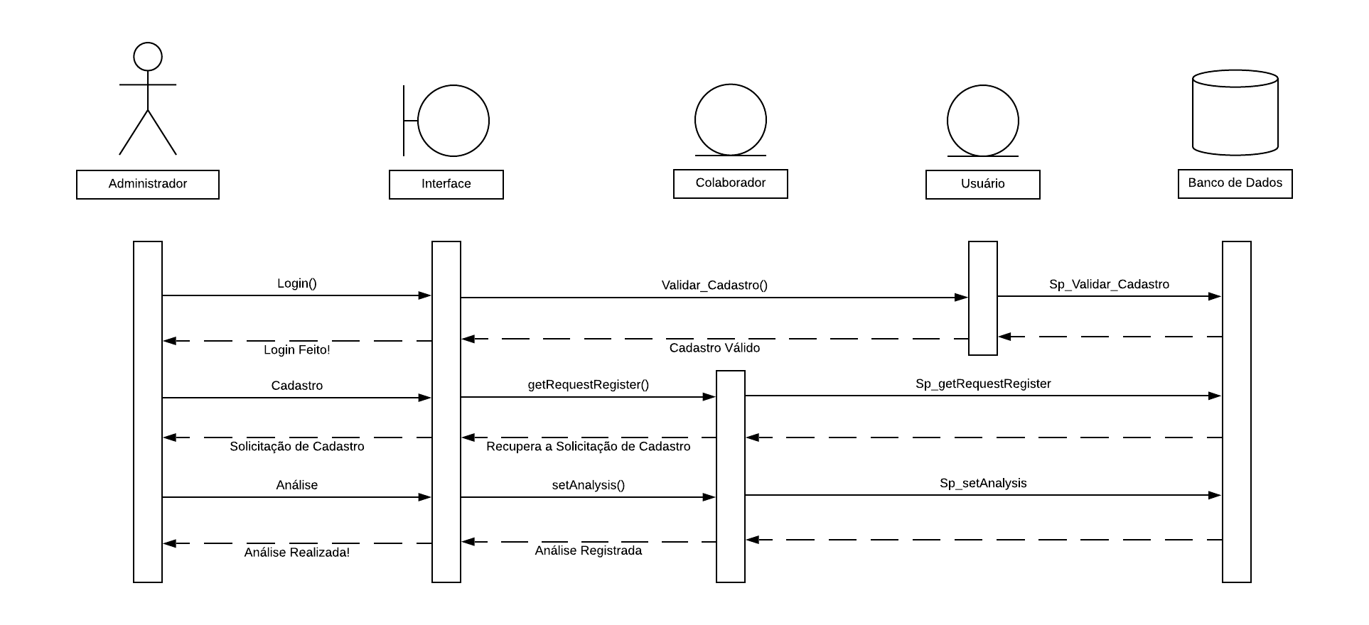
CASO DE USO “UC010 – REALIZAR ANÁLISE”

Slide 11

CASO DE USO “UC011 – VERIFICAR PENDÊNCIAS”

Slide 12
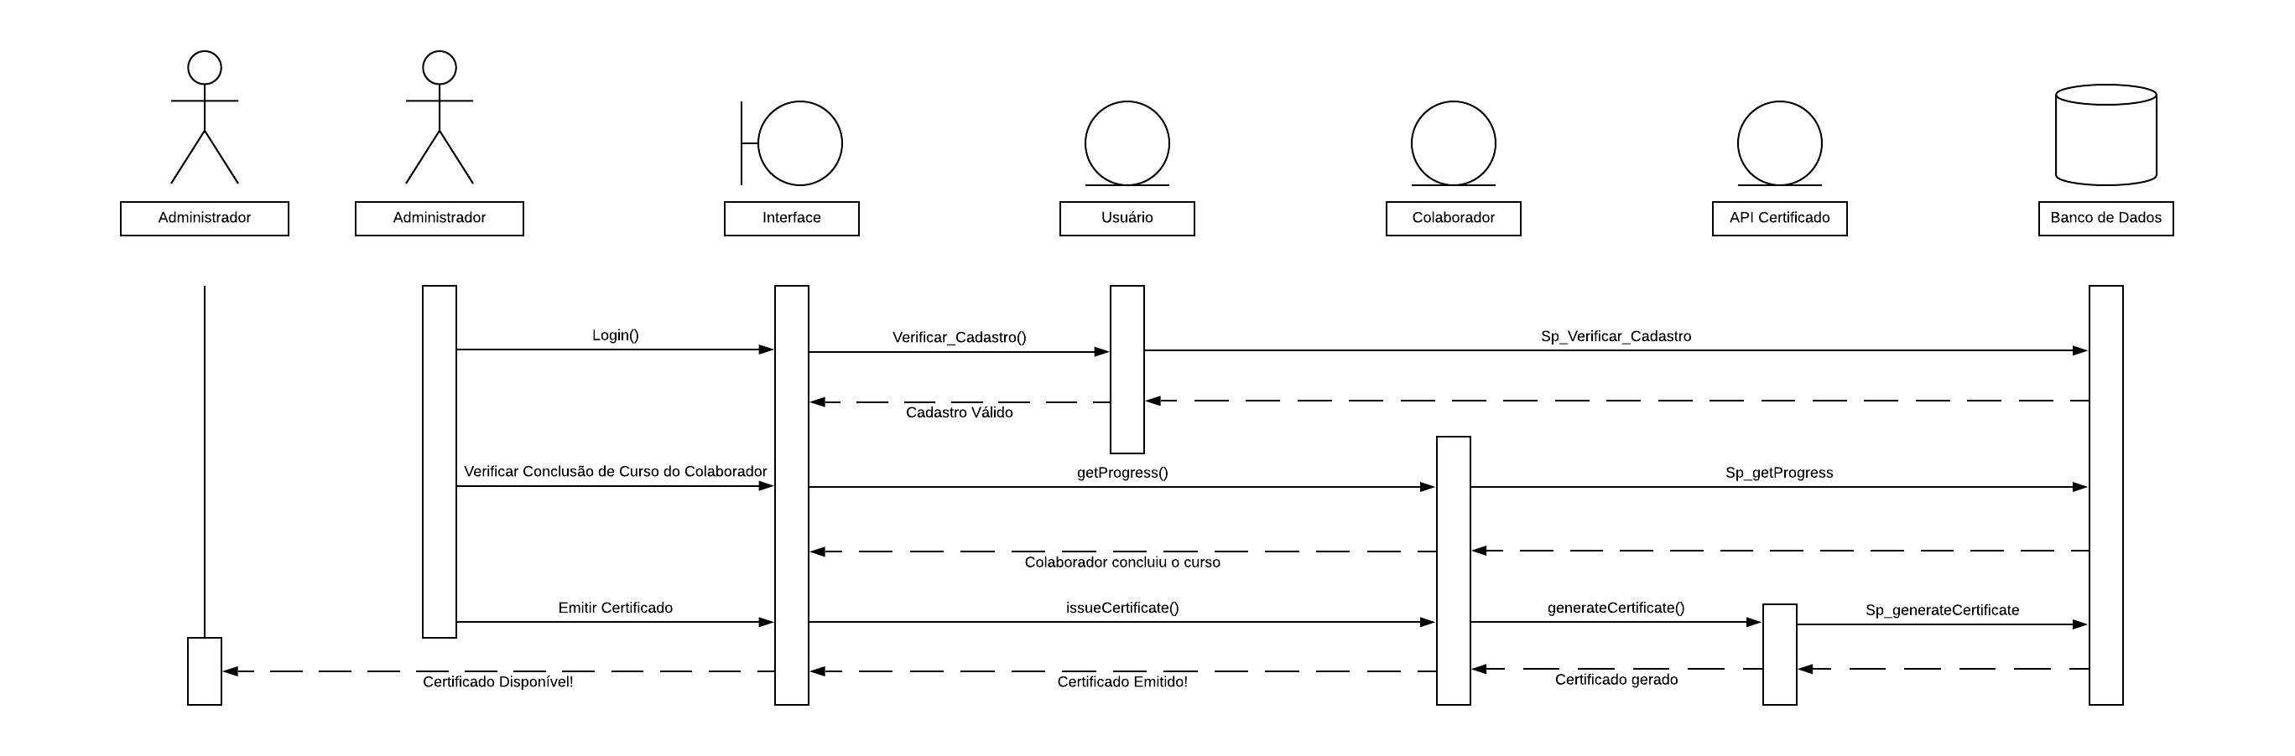
CASO DE USO “UC012 – EMITIR CERTIFICADO”

Slide 13
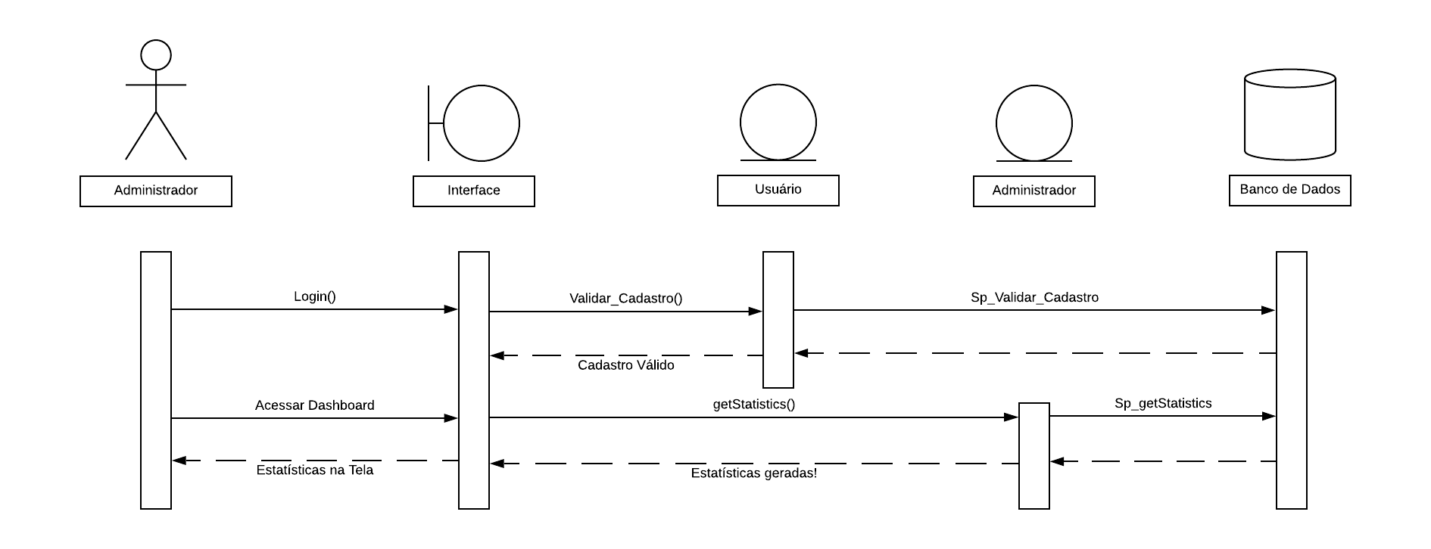
CASO DE USO “UC013 – GERAR ESTATÍSTICAS”

Slide 14
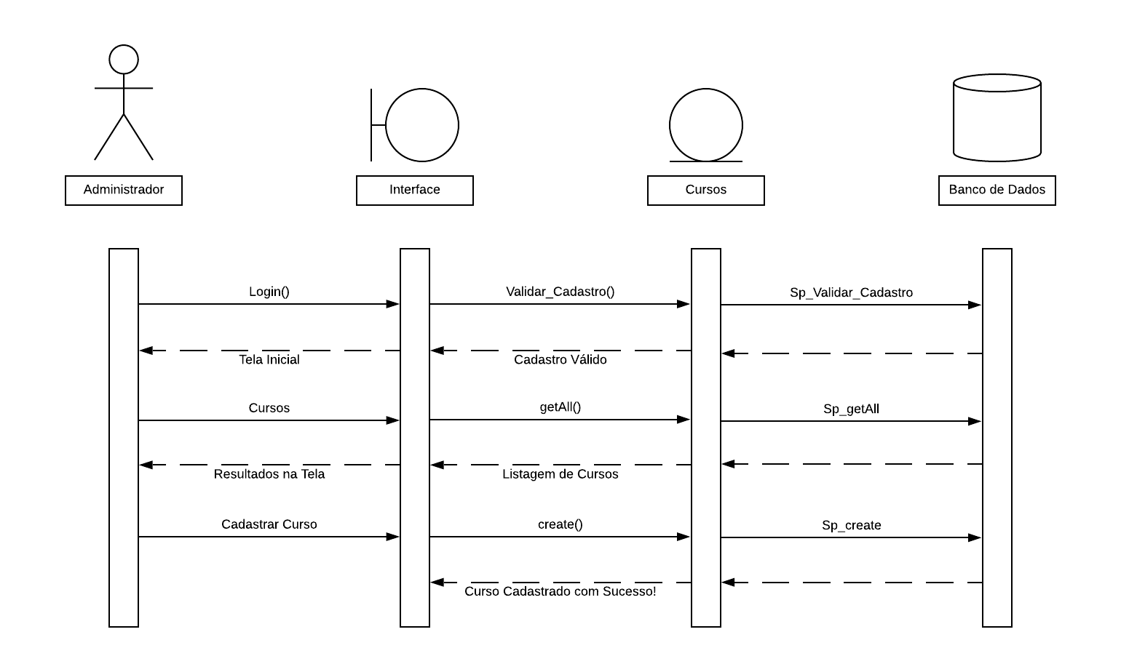
CASO DE USO “UC014 – CADASTRAR CURSO”

Slide 15

CASO DE USO “UC015 – ATUALIZAR CURSO”

